Slide 1

Contenido general del bloque
1.3 Geografía contemporánea
UN IDAD
1
*Aspectos Generales
1.3.1 Campos de acción de la ciencia geográfica.
1.3.2 Componentes y formas del entorno.
a) Físicos
b) Biológicos
b) Sociales
1.3.3 Principios del Método geográfico

Slide 2
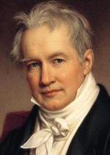
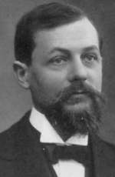
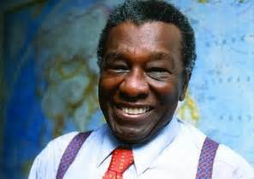
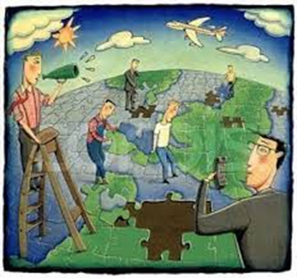

Aspectos Generales
UN IDAD
1
a) Contexto temporal-biográfico
1700
Humboldt
1900
Martonne
1980- hnd
Milton Santos

Slide 3








b) Contexto conceptual
UN IDAD
1
Descriptiva:
Al catalogar las características del entorno.
Analítica:
Al establecer la importancia y relaciones de esas características.
Identifica e interpreta

Slide 4











1.3.1 Campos de acción de la ciencia geográfica (Sánchez y Zapata, 2005).
UN IDAD
1
Identifica e interpreta lo relacionado a la S.T. en sus tres estados: Sólido (esfera de roca- litosfera) líquido (esfera de agua-hidrosfera) y Gaseoso (atmósfera).
G. Física
Identifica e interpreta lo relacionado al ser humano en sus tres principales aspectos: Social, político y económico.
G. Humana
Turismo
Identifica e interpreta las relaciones entre plantas y animales.
G. Biológica
Identifica e interpreta cuestiones de proyección, representación y cálculos.
G. Matemática

Slide 5
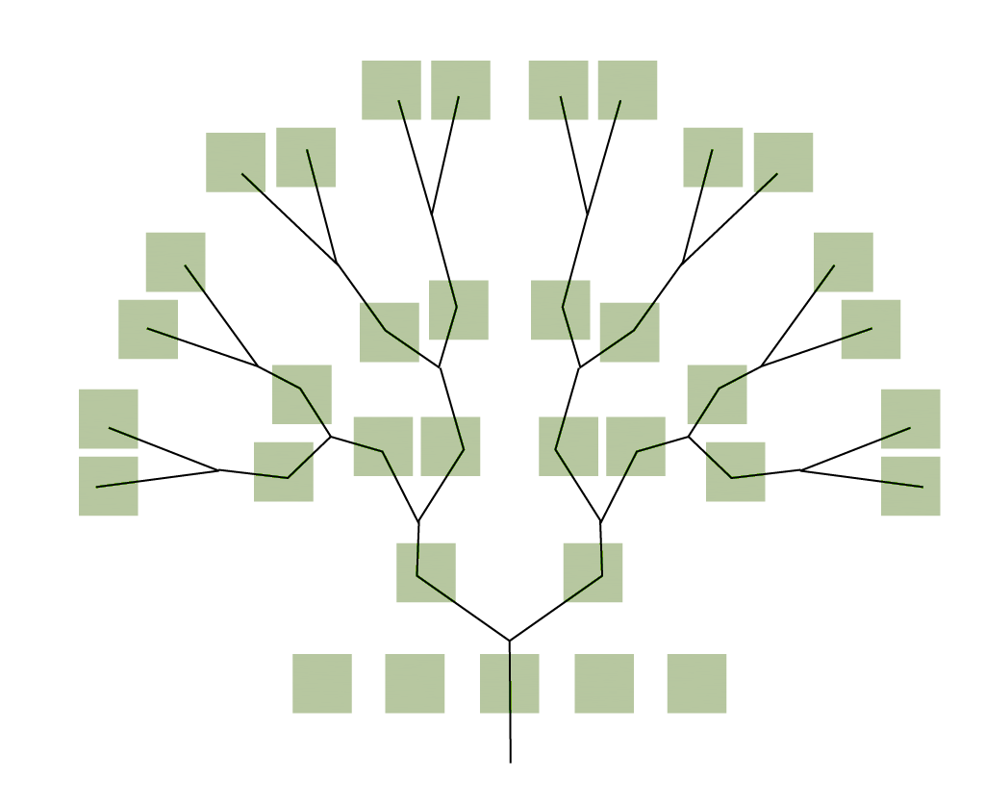
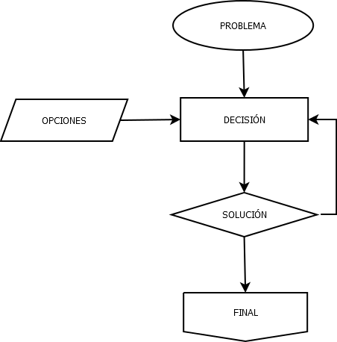
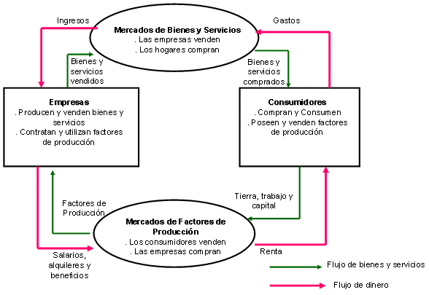
PROYECTO 2
Ramas de la Geografía
COLLAGE
UN IDAD
1
Equipo 1 y 6
Equipo 2 y 4
Equipo 3
Equipo 5
Explicar a través de un collage, la relación entre la rama y subramas de la geografía con el turismo. Seleccionando uno de los siguientes modelos. Tiempo destinado para su elaboración: 65 minutos.

Slide 6

UN IDAD
1
Siguiente clase:
Planilla 4: Entorno físico

Slide 7

UN IDAD
1
Referencia bibliográfica del tema:
- Sánchez, J. y Zapata J. (2005). Geografía General. El universo, nuestro planeta y sus recursos. Trillas. México.

